Slide 1
PHÒNG GIÁO DỤC VÀ ĐÀO TẠO QUẬN LONG BIÊN
TRƯỜNG TIỂU HỌC ÁI MỘ B
MÔN: TIẾNG VIỆT
PHÂN MÔN : NÓI VÀ NGHE
LỚP 2
Bài: Kể chuyện Bà cháu

Slide 2
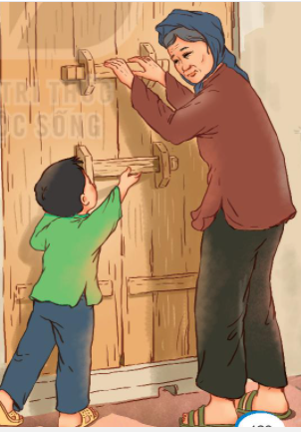
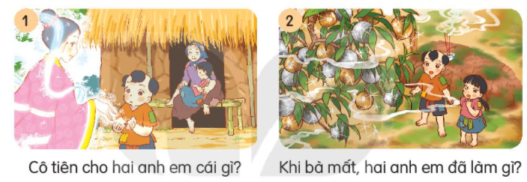
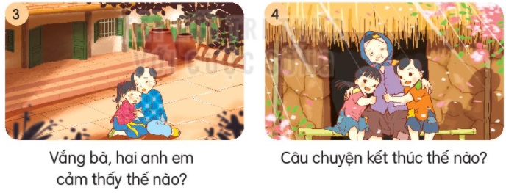
BÀ CHÁU

Slide 3
TRÒ CHƠI HỘP QUÀ BÍ MẬT
Gift box secret game

Slide 5
1. Cô tiên cho 2 anh em cái gì?
Cô tiên cho 2 anh em 1 hạt đào
You are given 3 candies
GO HOME

Slide 6
2. Khi bà mất 2 anh em đã làm gì?
2 anh em đeo hạt đào gieo bên mộ bà
You are given 5 candies
GO HOME

Slide 7
3. Vắng bà, 2 anh em cảm thấy thế nào?
2 anh em ngày càng buồn bã vì nhớ bà
You are given 7 candies
GO HOME

Slide 8
4. Câu chuyện kết thúc như thế nào?
Bà xuất hiện, dang tay ôm 2 đứa cháu hiếu thảo
You are given 2 candies
GO HOME

Slide 9
Kể lại câu chuyện
“Bà cháu” cho người thân nghe
Notes:
Bài giảng thiết kế bởi: Hương Thảo - tranthao121006@gmail.com

